Slide 1
第5章 信号运算电路
5.1 比例运算放大
5.2 加法/减法运算★
5.3 对数、指数和乘、除运算★
5.4 常用特征值运算
5.5 函数型运算电路
5.6 微分积分运算电路
★

Slide 2
本章知识点
比例加减法运算电路
乘除法对数运算电路
微分积分运算电路
特征值提取运算电路
PID调节器运算电路

Slide 3
5.1 比例运算放大电路
5.1.1 同相比例放大电路
5.1.2 反相比例放大电路
5.1.3 差分比例放大电路

Slide 4

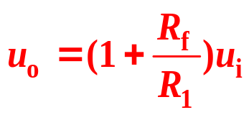
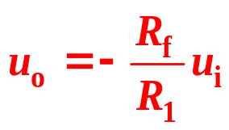
5.1 比例运算放大电路
5.1.1 同相比例放大电路
R_{f}
R₁
u₋
∞
特点：输入阻抗高，
易受干扰，精度低。
-
+
u_{o}
u_{i}
u₊
+
N
R₂
5.1.2 反相比例放大电路
R_{f}
R₁
u₋
u_{i}
∞
-
+
u_{o}
u₊
+
N
特点：输入阻抗低，性能稳定。
R₂

Slide 5


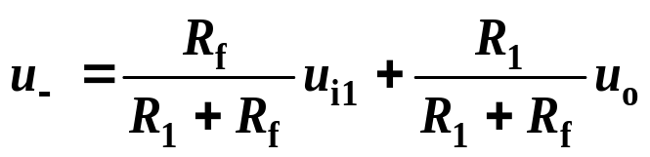
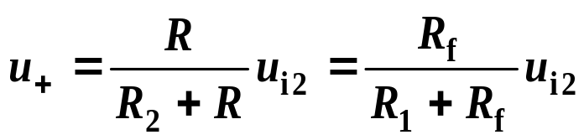
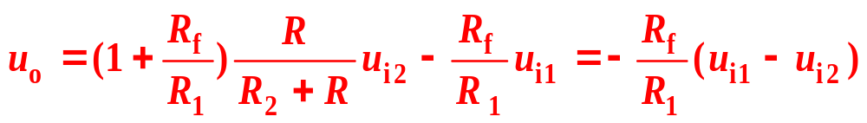
5.1 比例运算放大电路
5.1.3 差分比例放大电路
R_{f}
R₁
u₋
u_{i1}
∞
-
+
u_{o}
u_{i2}
u₊
+
N
R₂
R
特点：共模抑制比高，零点漂移小。

Slide 6
5.2 加法/减法运算电路
5.2.1 同相加法运算电路
5.2.2 反相加法运算电路
5.2.3 减法运算电路

Slide 7
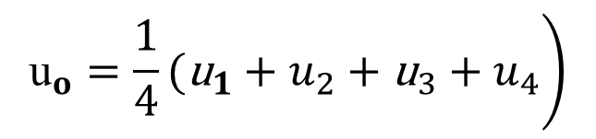
工程案例导入
利用4个性能相同的传感器测量一个轴在4个截面上的直径，得到的信号电压为u₁、u₂、u₃、u₄，要想求其平均直径，可采用什么电路？
——算术平均值运算电路
实现

Slide 8



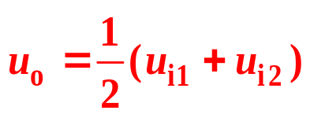

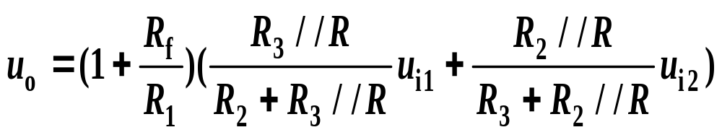
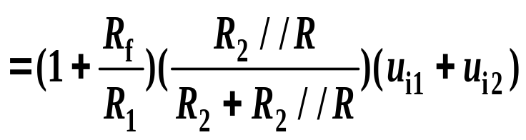
5.2 加法/减法运算电路
5.2.1 同相加法运算电路
R_{f}
R₁
u₋
∞
-
R₂
+
u_{o}
u_{i1}
u₊
+
N
u_{i2}
R₃
R
实现信号相加，且输出与输入同相。

Slide 9
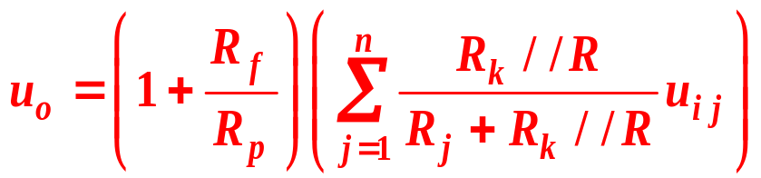
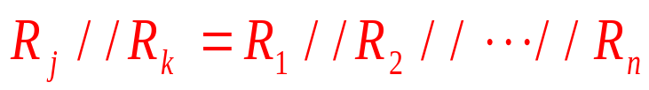
5.2 加法/减法运算电路
5.2.1 同相加法运算电路
推广到有n个输入
R_{f}
R_{p}
∞
u－
-
R₁
+
u₊
u_{o}
u_{i1}
+
u_{i2}
N
R₂
u_{in}
R_{n}
R

Slide 10



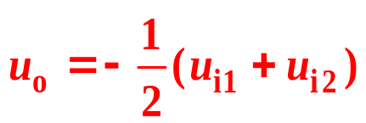

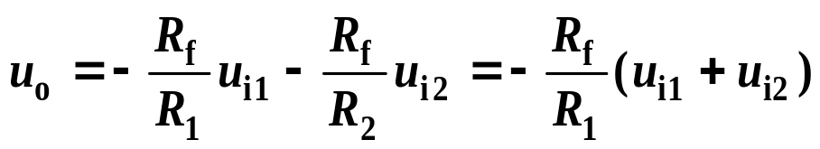
5.2 加法/减法运算电路
5.2.2 反相加法运算电路
R_{f}
R₁
u_{i1}
R₂
u₋
u_{i2}
∞
-
+
u_{o}
u₊
+
N
R
注意：输出与输入反相。
若再接一个反相放大器，
则输出与输入同相。

Slide 11
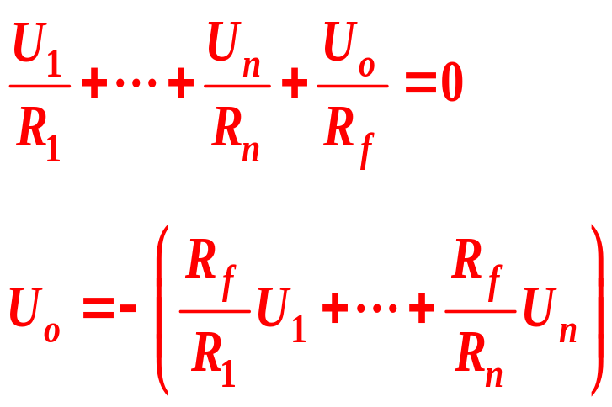
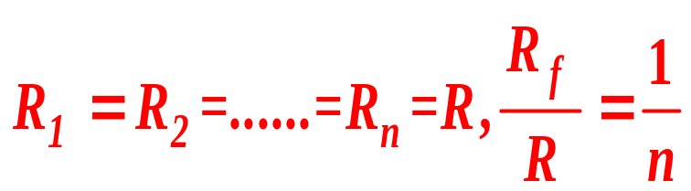
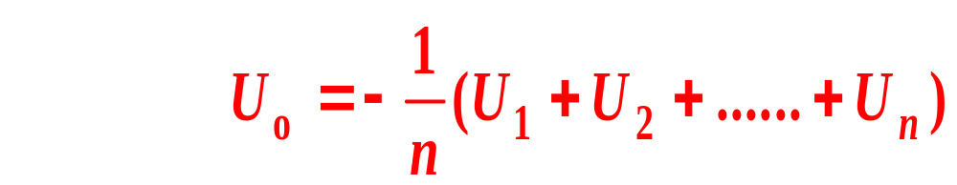
5.2 加法/减法运算电路
5.2.2 反相加法运算电路
推广到有n个输入
—平均值运算电路

Slide 12

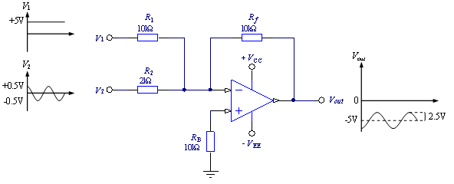
5.2 加法/减法运算电路
【例】加法器：描绘当V₁=5V、 时的输出波形。
解：

Slide 13
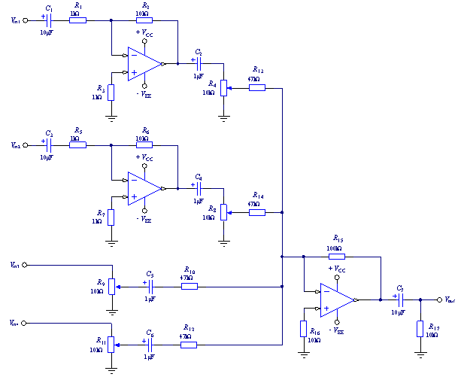
5.2 加法/减法运算电路
运
放
混
音
器
第五章 信号运算电路

Slide 14
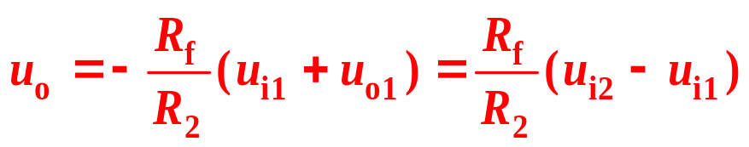

5.2 加法/减法运算电路
5.2.3 减法运算电路
1. 利用反相加法运算电路实现减法运算
R₂
R_{f}
u_{i1}
R₁
R₃
∞
-
R₁
+
u_{o}
u_{i2}
∞
-
+
N₂
+
u_{o1}
+
N₁
R =R₂//R₃//R_{f}
ˊ
ˊ
R =R₁/2
ˊ
2. 利用单一运放差分输入实现减法运算

Slide 15
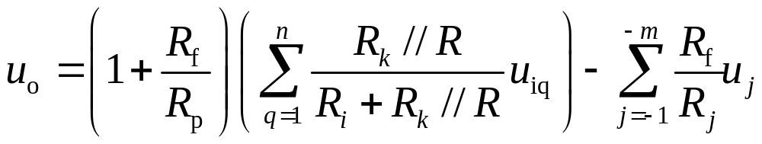


5.2 加法/减法运算电路
利用单一运放差分输入实现
-加减混合运算电路
R₋₁
R_{f}
u_{i-1}
u_{i-2}
R₋₂
∞
u_{i-m}
u－
-
R_{-m}
+
R₁
u₊
u_{o}
u_{i1}
+
u_{i2}
N
R₂
u_{in}
独立作用原理
R_{n}
R

Slide 16
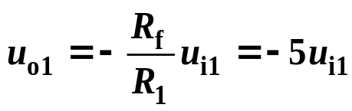

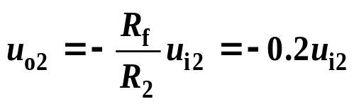

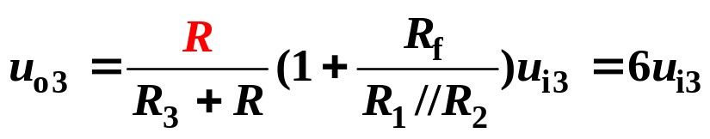

例 实现u_{o}=6u_{i3}-0.2u_{i2}-5u_{i1}加减混合运算
解 利用单一运放差分输入实现
R_{f}
R₁
u_{i1}
R₂
u₋
u_{i2}
∞
-
R₃
+
u_{o}
u_{i3}
u₊
+
N
R
运放的同相输入端与反相输入端很难实现阻抗平衡。

Slide 17






* 例 实现u_{o}=6u_{i3}-0.2u_{i2}-5u_{i1}加减混合运算电路
解 利用反相加法运算电路实现
u_{i1}
R₁
R_{f}
u_{i2}
R
R₂
∞
R₃
-
R
+
u_{o}
u_{i3}
∞
-
+
N₂
+
+
N₁
R =R₁//R₂//R₃//R_{f}
ˊ
ˊ
R =R/2
ˊ

Slide 18
思考与讨论：
1、能否用下图所示电路实现u_{o}=8u_{i3}-0.2u_{i2}-5u_{i1}
加减混合运算?
2、如果不能实现，如何进行电路改进？
R_{f}
R₁
u_{i1}
R₂
u₋
u_{i2}
∞
-
R₃
+
u_{o}
u_{i3}
u₊
+
N
R

Slide 19
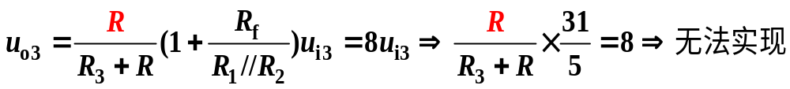

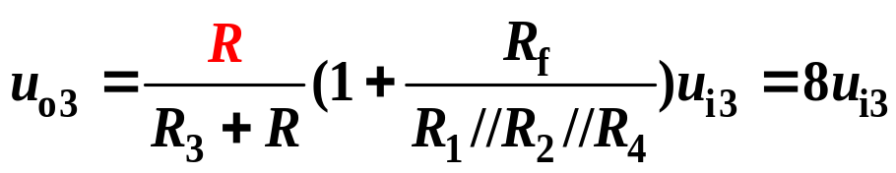
实现u_{o}=8u_{i3}-0.2u_{i2}-5u_{i1}加减混合运算
解 利用单一运放差分输入实现
R₄
R_{f}
R₁
u_{i1}
R₂
u₋
u_{i2}
∞
-
R₃
+
u_{o}
u_{i3}
u₊
+
N
R
参考解决方案：运放反相输入端加一个接地电阻

Slide 20
5.3 对数、指数和乘、除运算电路
5.3.1 对数运算电路
5.3.2 指数运算电路
5.3.3 基于对数/指数运算的乘法/除法运算电路
5.3.4 集成乘法运算电路
5.3.5 乘方和开方运算电路

Slide 21
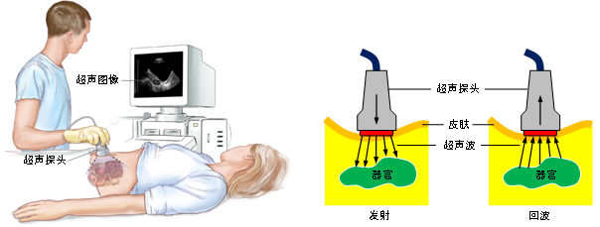
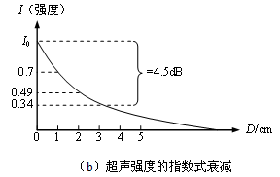
5.3 对数/指数运算电路
电路与应用——对数放大器
实例引入-对数放大器

Slide 22
5.3 对数/指数运算电路
作用：
实现对被测信号的对数与指数特性的拟合，或用反函数方式实现对具有对数与指数特性信号的线性测量。
应用场合：
利用对数运算电路对信号进行压缩处理，以提高系统处理信号的动态范围；或利用指数运算电路对信号进行展宽处理，以提高系统检测信号的灵敏度。实现复杂的信号运算。如实现对信号进行乘、除、求n次幂或n次方根、多项式运算等。

Slide 23
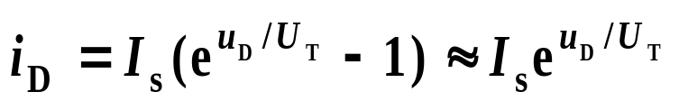




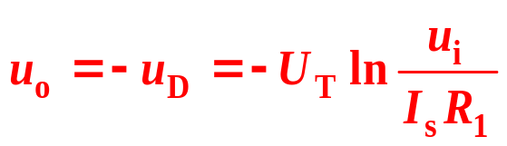
5.3 对数/指数运算电路
5.3.1 对数运算电路
1. 利用二极管特性实现对数运算
i_{D}
V_{D}
R₁
u_{i}
∞
-
i₁
+
u_{o}
+
N
——实现对数运算

Slide 24


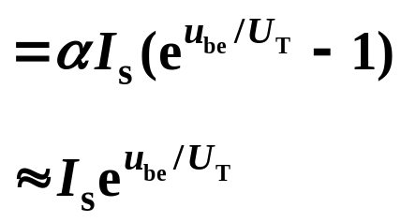
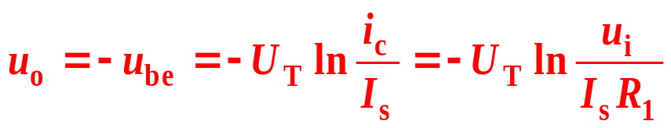
5.3.1 对数运算电路
共基电路
α≈0.95～0.99
2. 用三极管代替二极管实现对数运算
i_{c}
i_{e}
V
R₁
u_{i}
∞
-
i₁
+
u_{o}
+
N
——实现对数运算
当温度变化时，I_{s}和U_{T}都将变化，从而引起输出电压变化。

Slide 25
5.3.1 对数运算电路
3. 具有温度补偿的对数运算电路
i_{c1}
i_{c2}
V₁
V₂
R₃
R₂
∞
U_{R}
R₁
-
u_{i}
∞
+
i₂
-
u_{o}
R₄
+
i₁
+
u_{o}
N₂
ˊ
+
N₁
R₅
1.5MΩ
R₆
+U_{c}
100kΩ
R_{T}
5kΩ
1MΩ
-U_{c}
V₁V₂ —— 对管，参数匹配，补偿I_{s}受T 的影响；
R_{T} —— 热敏电阻，正电阻温度系数，补偿U_{T}受T 的影响；
R₃ —— 限流电阻，限制i_{c1}和i_{c2}。

Slide 26




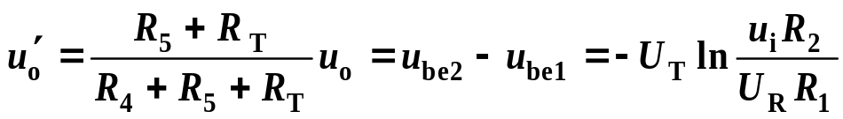
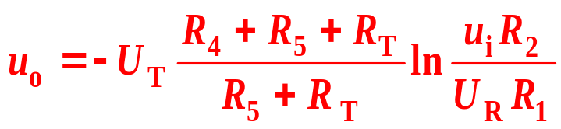
5.3.1 对数运算电路
i_{c1}
i_{c2}
V₁
V₂
R₃
R₂
∞
U_{R}
R₁
-
u_{i}
∞
+
i₂
-
u_{o}
R₄
+
i₁
+
u_{o}
N₂
ˊ
+
N₁
R₅
1.5MΩ
R₆
+U_{c}
100kΩ
R_{T}
5kΩ
1MΩ
-U_{c}
——实现对数运算，且温度补偿

Slide 27
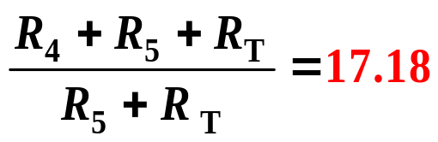


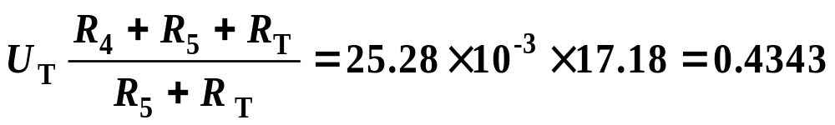
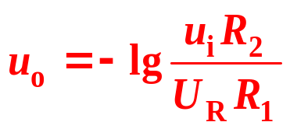
5.3.1 对数运算电路
i_{c1}
i_{c2}
V₁
V₂
R₃
R₂
∞
U_{R}
R₁
-
u_{i}
∞
+
i₂
-
u_{o}
R₄
+
i₁
+
u_{o}
N₂
ˊ
+
N₁
R₅
1.5MΩ
R₆
+U_{c}
100kΩ
R_{T}
5kΩ
1MΩ
-U_{c}
当 时， ，选
(lgb≈0.4343lnb)
则
可实现以10为底的对数运算，即

Slide 28
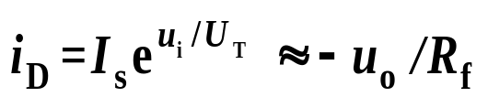

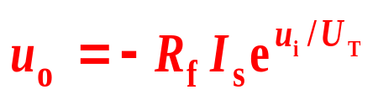
5.3 对数/指数运算电路
5.3.2 指数运算电路(与对数运算电路对偶)
1. 将对数运算中的二极管、三极管与电阻位置对换
i_{f}
i_{f}
R_{f}
R_{f}
V_{D}
i_{e}
u_{i}
∞
u_{i}
V
∞
-
-
i_{D}
+
u_{o}
+
u_{o}
+
N
+
N
——实现指数运算，但受温度影响

Slide 29


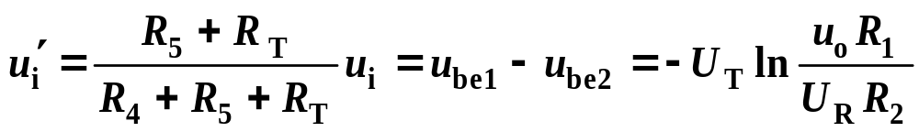
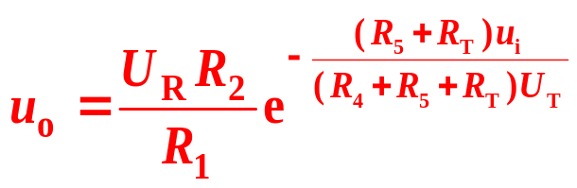
2. 具有温度补偿的指数运算电路
i_{c1}
i_{c2}
V₁
V₂
R₂
200pF
∞
R₁
R₃
-
U_{R}
∞
+
u_{o}
-
+
+
N₂
+
N₁
R₄
R₅
R_{T}
u_{i}
u_{i}
ˊ
——实现指数运算，且温度补偿

Slide 30


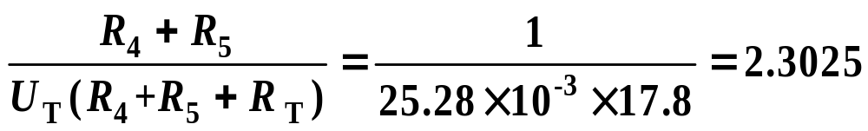
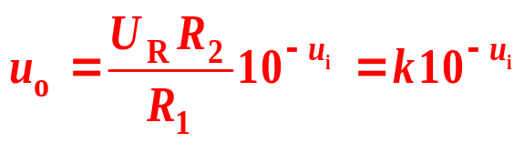
2. 具有温度补偿的指数运算电路
i_{c1}
i_{c2}
V₁
V₂
R₂
200pF
∞
R₁
R₃
-
U_{R}
∞
+
u_{o}
-
+
+
N₂
+
N₁
R₄
R₅
R_{T}
u_{i}
u_{i}
ˊ
当 时， ，选
则
(lnb≈2.3025lgb)
可实现以10为基数的指数运算，即

Slide 31
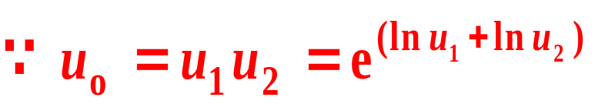


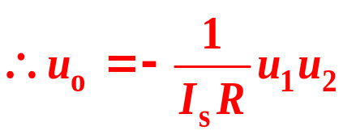
5.3.3 基于对数/指数运算的 乘/除法运算电路
5.3.3.1 乘法运算电路
V₁
对数运算
反向加法器
指数运算
R₁
u₁
∞
R₂
R₂
-
+
u_{o1}
R₃
+
N₁
V₂
∞
-
V₃
∞
+
u_{o3}
-
+
N₃
+
u_{o}
R₁
u₂
∞
R₂
+
N₄
-
+
u_{o2}
+
N₂
利用对数、指数运算电路实现

Slide 32
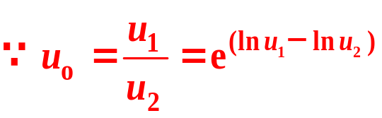
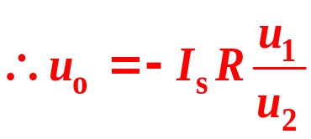
5.3.3.2 除法运算电路
V₁
对数运算
差分减法器
指数运算
R₁
u₁
∞
R₂
R₂
-
+
u_{o1}
R₃
+
N₁
V₂
∞
-
V₃
∞
R₂
+
u_{o3}
-
+
N₃
+
u_{o}
R₁
u₂
∞
R₂
+
N₄
-
+
+
u_{o2}
N₂
利用对数、指数运算电路实现

Slide 33



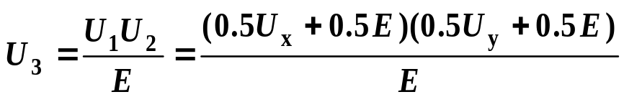

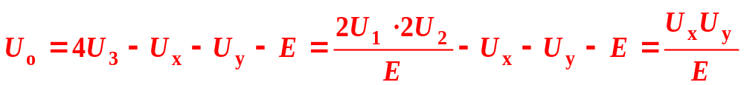
5.3.3.3 四象限乘/除运算电路
-E≤U_{x}≤+E
-E≤U_{y}≤+E
U_{x}
0.5
-1
U₁>0
-
E
-1
N₁
xy
x
z
U₃
-1
y
+
u_{o}
+4
0.5
z
N₃
-1
-1
-1
N₄
-
U_{y}
-1
U₂>0
N₂

Slide 34
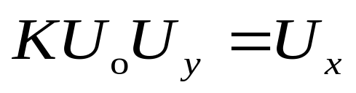
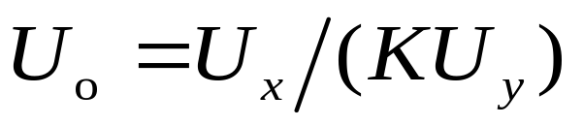
5.3.4 集成乘法运算电路
基于乘法器的除法运算电路
Kxy
x
U
y
y
N
U
1
o
N
2
U
x

Slide 35


6.3.4 集成乘法运算电路
MYP634是AD公司设计的高精度四象限模拟乘法器
  传递函数为
MYP634是AD公司设计的高精度四象限模拟乘法器，其激光调整的精度可以达到0.5%，输入信号范围可达到10V，带宽为10MHz,可应用于精密模拟信号处理，信号调制解调，电压控制放大器，视频信号处理，以及电压控制滤波器和振荡器。
MYP634模拟乘法器运算电路

Slide 36


6.3.6集成乘法运算电路
基本乘法运算电路
  将MPY634如图所示连接，即可实现基本乘法运算，其X和Y输入端可以采用差分输入，或者如X端，可以加入调整电路。其运算函数为：

Slide 37


6.3.4 集成乘法运算电路
基本除法运算电路
  将MPY634 连接成除法运
  算电路，其高阻输入端X和
  Z端，作为输入信号端，Y端
  作为反馈端。其运算函数为：
  - 除法运算精度可以在1.0%~2.5% 之间，带宽由分母X决定。输出Y可以直接接入输出端，作为求和运算。

Slide 38


6.3.5 乘方和开方运算电路
乘方运算
利用乘法器实现的平方运算，只要取U_{X}=Uy即可。
开方运算
也可以用乘法电路实现
右图：
即
x
xy
U_{O}
y
z
－
·
E
N
○
○
z
+
U_{i}
V_{D}
○
思考：二极管V_{D}其什么作用？
第五章 信号运算电路

Slide 39
5.4 微分积分运算电路
5.4.1 常用积分电路
5.4.2 常用微分电路
5.4.3 PID运算电路

Slide 40
5.4 微分积分运算电路
5.4.1 常用积分电路
功能：指运放的输出与输入的积分成比例的运算电路。
作用：滤除高频干扰，实现延时、定时，产生波形，
常适合于做三角波和锯齿波发生器
方法：由于电容两端的电压是其输入电流的积分函数，
因而可将运放的负反馈回路用电容实现，即可得到积
分运算电路。

Slide 41




5.4.1 常用积分电路
5.4.1.1 反相积分电路
C
i_{C}
R
∞
u_{i}
-
i₁
+
u_{o}
+
N
R₁
当u_{i}为常数时(阶跃输入)， ，u_{o}与t 呈线性，
T_{I}=RC为积分时间常数，T_{I}越大积分速度越慢，积分作用越弱。
用于调节器时，构成输入偏差积分调节器。可消除比例
调节器的固有静差，但不能及时克服扰动影响，使被调参数
的动态偏差增大，调节时间拖长。不单独使用积分调节器。

Slide 42



5.4.1 常用积分电路
5.4.1.1 反相积分电路
C
i_{C}
R
∞
u_{i}
-
i₁
+
u_{o}
+
N
当 交流信号时，
R₁
输出仍然为交流信号，其幅值与角频率成反比。在对
数坐标中，幅频特性曲线是一条-6dB/dec(倍频程)的直线。
—— 这是积分电路的条件。

Slide 43
反相积分电路
5.4.1 常用积分电路
u_{I}
u_{I}
u_{I}
0
0
0
t
t
t
u_{o}
u_{o}
u_{o}
0
t
0
0
t
t
输入电压为常数
输出为斜坡函数
输入方波，
输出是三角波
输入正弦波，
输出是余弦波

Slide 44


反相积分电路
5.4.1 常用积分电路
缺点：
  该积分器的输出漂移不定，直至饱和在接近某一电源电压值，即便在ui接地时也是如此，这是由于运算放大器的输入失调误差引起的。
U_{OS}
0
t
u_{o}
0
t
U_{OM}

Slide 45


5.4 微分积分运算电路
5.4.1 常用积分电路
R₂
C
i_{C}
5.4.1.2 比例积分电路
R₁
u_{i}
∞
-
i₁
+
u_{o}
+
N
R
当u_{i}为常数时(阶跃输入)， 。
比例调节 积分作用
作为调节器运算电路时，其输出存在偏差时，调节器输出有一比例输出
-R₂u_{i}/R₁，接着在其上叠加一个与时间成比例的项-u_{i}t/R₁C。表明当输入u_{i}时，
先有一比例输出，对参数进行调节，当t=T₁时，积分器输出一个等于输入偏差
的比例项，对偏差进一步调节

Slide 46
5.4 微分积分运算电路
5.4.1 常用积分电路
R₂
C
5.4.1.2 比例积分电路
i_{C}
R₁
u_{i}
∞
-
i₁
+
u_{o}
+
N
R
当u_{i}为常数时(阶跃输入)， 。
用于调节器时，既可消除比例调节器的固有静差，又可减小积分调节的调节时间。T_{I}=R₁C —— 再调节时间。
U_{i}
O
t
U_{o}
O
t
R₂
U_{i}
R₂
U_{i}
R₁
R₁

Slide 47




5.4 微分积分运算电路
5.4.2 常用微分电路
5.4.2.1 反相微分电路
R
u_{i}
C
∞
-
+
u_{o}
+
N
R₁
T_{D}=RC——微分时间常数。

Slide 48





微分电路应用
若输入为正弦：
若输入为矩形波
微分运算电路:只反映输入信号的变化速度，输入信号无变化时，其输出为0
用于调节器时，输出只反映输入偏差信号的变化速度，
故无法克服静差。但有预调作用，可提高稳定性。

Slide 49

5.4 微分积分运算电路
5.4.2 常用微分电路
5.4.2.2 实用微分电路(比例微分电路)
在实用中，不单独使用纯微分电路，需加入比例运
算电路，构成比例微分运算电路。
R
C₁
R₁
C
u_{i}
∞
-
+
u_{o}
C₁ —— 相位补偿；
+
N
R₂
R₁ —— 限流电阻，限制噪声和输入突变电压。

Slide 50


5.4.3 PID运算电路
PID控制器是一种线性控制器，它将给定值r(t)与实际输
出值c(t)(反馈量)的偏差e(t) 的比例P、积分I和微分D进行
线性组合，形成控制量u(t)输出，如图所示。

Slide 51
5.4.3 PID运算电路
R₂
C_{m}
R₁
∞
-
∞
C_{I}
∞
u_{i}
-
C_{D}
+
-
+
R₃
+
N₂
+
+
N₁
R₅
PD
R_{PI}
+
N₃
u_{o}
R
P
RP
R₄
R_{PD}
R₇
PI
R₆
PID调节器串联实现电路
积分：消除静差、抑制干扰
比例：提高调节灵敏度、减小静差、减小滞后
微分：进一步减小滞后、加快调节速度

Slide 52
5.5 常用特征值运算电路
5.5.1 绝对值运算电路
5.5.2 峰值检测电路
5.5.3 平均值运算电路

Slide 53
工程案例导入
天宫一号温度检测 — 峰值检测电路

Slide 54

天宫一号温度检测
天宫一号的简介
天宫一号是中国第一个目标飞行器和空间实验室，于2011年9月29日21时16分3秒在酒泉卫星发射中心发射，飞行器全长10.4米，最大直径3.35米，由实验舱和资源舱构成。
它的发射标志着中国迈入中国航天“三步走”战略的第二步第二阶段。2011年11月3日凌晨实现与神舟八号飞船的对接任务。2012年6月18日下午（14时14分）与神舟九号对接成功。
天宫一号的舱内温度控制在２２摄氏度左右，湿度控制在６０％左右，在这个数据上下浮动１０％，是人体感觉最舒适的一个温湿度的环境。
——温度检测采用峰值运算电路

Slide 55



5.5 常用特征值运算电路
5.5.1 绝对值运算电路
绝对值运算就是对信号进行全波或半波整流。第3章中
的图3-11、3-13、3-14的线性检波电路都可以实现绝对值运
算，但要去掉滤波电容。因为输入信号不是高频调幅波，
而是被测的低频信号。
R₂
R₄
i
R₁
VD₁
R
′
∞
3
∞
-
VD₂
A
-
+ u_{s}
–
i₁
+
–
+
+
+
+
+
+ u –
R₃
+
u_{o}
N₁
u_{A}
N₂
–
–
半波整流器
低通滤波器去掉滤波电容

Slide 56


5.5 常用特征值运算电路
5.5.1 绝对值运算电路
∞
U_{o}
U_{i}
+
+
-
N
V_{D1}
V_{D2}
mA
V_{D3}
V_{D4}
U_{N}
I_{o}
I
R

Slide 57


5.5 常用特征值运算电路
5.5.2 峰值检测电路
简单峰值检测器
运放峰值检测器

Slide 58

5.5.2 峰值检测电路
峰值检测器的输出随着输入的提高而不断抬升，而忽略了了一些较小的峰值，例如图中A、B点等。要想把这些较小峰值检测出来，需要在上一次大峰值之后复位峰值检测器的输出。

Slide 59
5.5 常用特征值运算电路
5.5.2 峰值检测电路
原理：利用二极管单向导电特性，使电容单向充电记忆峰值，通过采样/保持电路实现。
∞
∞
V_{D}
-
-
R
u_{c}
+
u_{o}
+
+
u_{i}
+
N₂
N₁
C
V
u_{R}
当u_{i}>u_{c}时，V_{D}导通，C 快速充电，电路进入采样阶段，C 一直充电到u_{i}的峰值，u_{o}=u_{c}=u_{i}；
当u_{i}<u_{c}时，V_{D}截止，电路进入保持状态，保持u_{i}峰值。

Slide 60
5.5 常用特征值运算电路
5.5.2 峰值检测电路
∞
∞
V_{D}
-
-
R
u_{c}
+
u_{o}
+
+
u_{i}
+
N₂
N₁
C
V
u_{R}
V —— 在下次采样前，u_{R}瞬时接高电位使V导通，保持
电容C充分放电，即C复位；
N₂—— 跟随器，输入阻抗高，使电容C长时间保持峰值；
R —— 延长充电时间，避免电容负载产生振荡。

Slide 61
5.5 常用特征值运算电路
5.5.2 峰值检测电路
正向峰值
检测电路
V_{D1}
R₁
∞
u₋
∞
V_{D2}
R₂
-
-
u_{c}
+
u_{o}
+
+
u_{i}
+
N₂
N₁
C
V
u_{R}
当u_{i}>u₋时，N₁输出为正，V_{D1} 截止，V_{D2}导通，C 快速充电，电路进入采样阶段，C 充电到u_{i}的峰值，u_{o}=u_{c}=u_{i}；
当u_{i}<u₋时，N₁输出为负，V_{D1}导通，V_{D2}截止，电路进入保持状态，保持u_{i}峰值。
思考：如何实现反向峰值检测电路？

Slide 62

噪音的峰值检测
话筒MK1将声音信号转换成电信号
峰值运算电路提取噪声最大值
声音信号放大电路

Slide 63


5.5 常用特征值运算电路
5.5.3 平均值运算电路
求若干参数的平均值，用加法运算电路实现
例：测量工件若干截面积的直径；若干点的平均温度
求某一参数在一定时间内的平均值，用积分电路实现
例：测量管道流体压力，由于管道的振动等，会引入测量误差，需采用时间平均方法，即积分运算电路

Slide 64

5.5 常用特征值运算电路
5.5.3 平均值运算电路
某些低频信号受高频干扰
例：存在电源或电磁干扰等，可用低通滤波器进行滤波，滤除高频干扰。可用有源RC滤波电路实现。
4. 某一交变信号(交流电压或电流)的有效值
有效值定义为：

Slide 65



4. 对某一交变信号(交流电压或电流)的有效值
对于正弦信号有效值： ，用峰值电路实现。
对于一般信号的有效值，用同相积分电路(N₁和RC)实现。
xy
u_{c}
∞
u_{i}
x
z
R
+
u_{o}
y
+
z
N₁
C
-
N₂

Slide 66
第5章 信号运算电路
小 结
1. 利用反相加法运算电路可实现减法运算，相对差动输入
减法运算电路的阻抗容易平衡，但多一个运算放大器；
2. 对数与指数运算电路具有对偶性。将非线性器件(二极管
和三极管)与电阻互换位置即可实现；
3. 对数与指数运算电路组合可实现乘方、开方和乘除运算；
4. 微分与积分电路也具有对偶性，RC互换即可实现。
■ 重点：加、减法运算电路
常用特征值运算电路

